Slide 1
Kể tên đơn vị đo khối lượng đã học ?
Ki – lô – gam (kg)
Notes:
- Để đo các vật nhẹ hơn 1kg ta còn có các đơn vị đo nhỏ hơn 1kg. Đó là gam. Mời các con mở SGK/Tr65

Slide 2
Thứ sáu ngày 3 tháng 12 năm 2021 Toán
GAM

Slide 3
Gam là một đơn vị đo khối lượng.
Gam viết tắt là: g
1000g = 1kg
hay:
1kg = 1000g

Slide 4
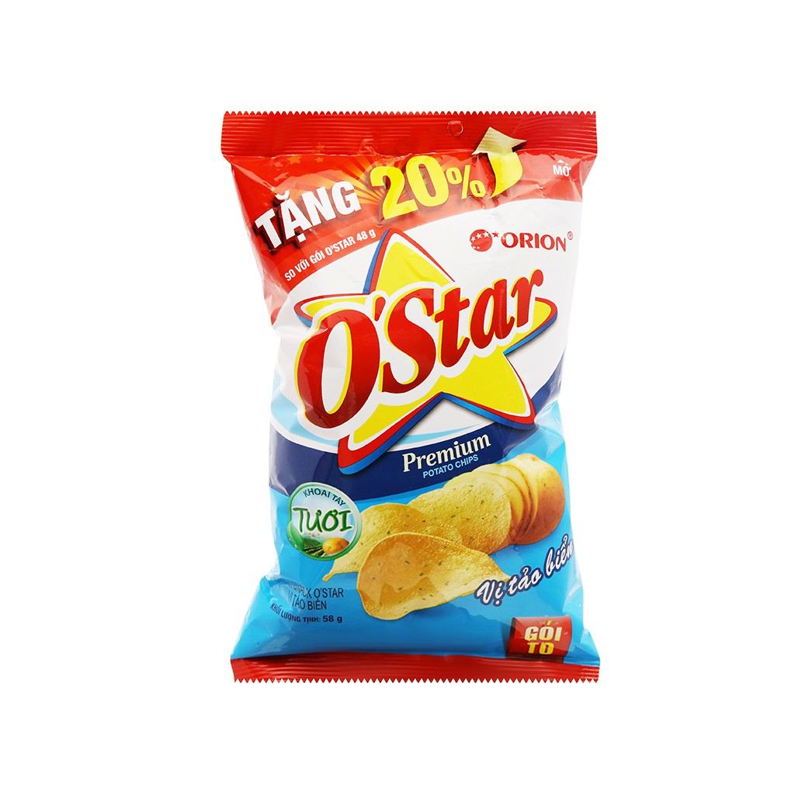
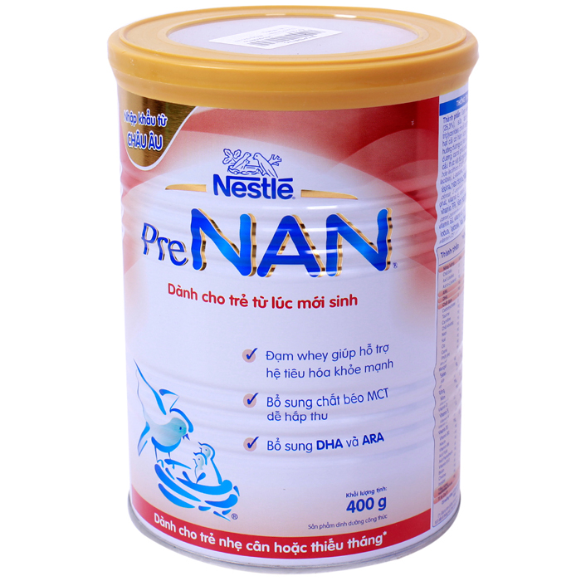

Slide 5
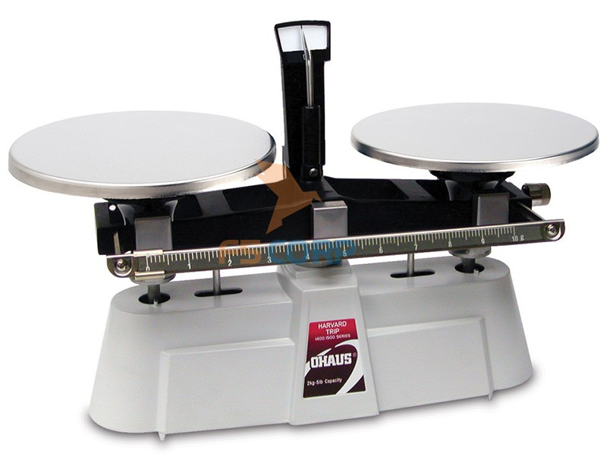

Cân đĩa
Kim cân
Đĩa cân
Ngoài các quả cân 1kg, 2kg, 5kg còn có các quả cân:
1g, 2g, 5g
10g, 20g, 50g
100g, 200g, 500g
500g
200g
100g

Slide 6
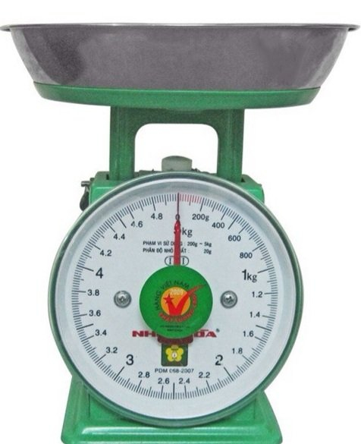
Cân đồng hồ
Đĩa cân
Kim cân
g
Mặt đồng hồ

Slide 7
Bài 01
Quan sát và trả lời câu hỏi
01
02
03
04
05
06

Slide 8
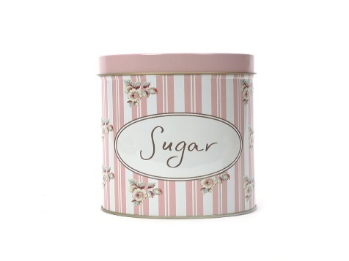

200g
Hộp đường nặng bao nhiêu gam ?
Hộp đường nặng 200g

Slide 9
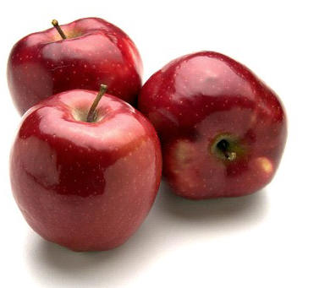
500g
200g
3 quả táo cân nặng bao nhiêu gam ?
3 quả táo cân nặng 700g

Slide 10
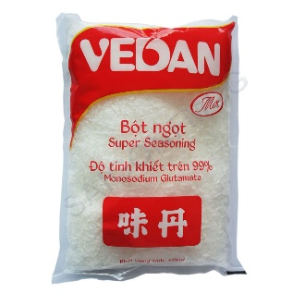
200g
10g
Gói mì chính cân nặng bao nhiêu gam ?
Gói mì chính cân nặng 210g

Slide 11
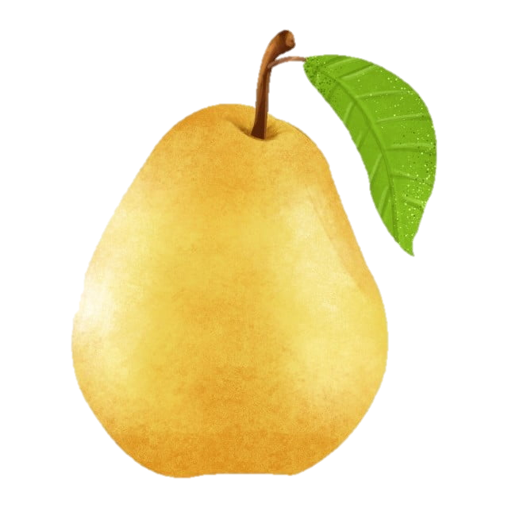
200g
200g
Quả lê nặng bao nhiêu gam ?
Quả lê nặng 400g

Slide 12
02
Quan sát và trả lời câu hỏi
01
02
03
04
05
06

Slide 13
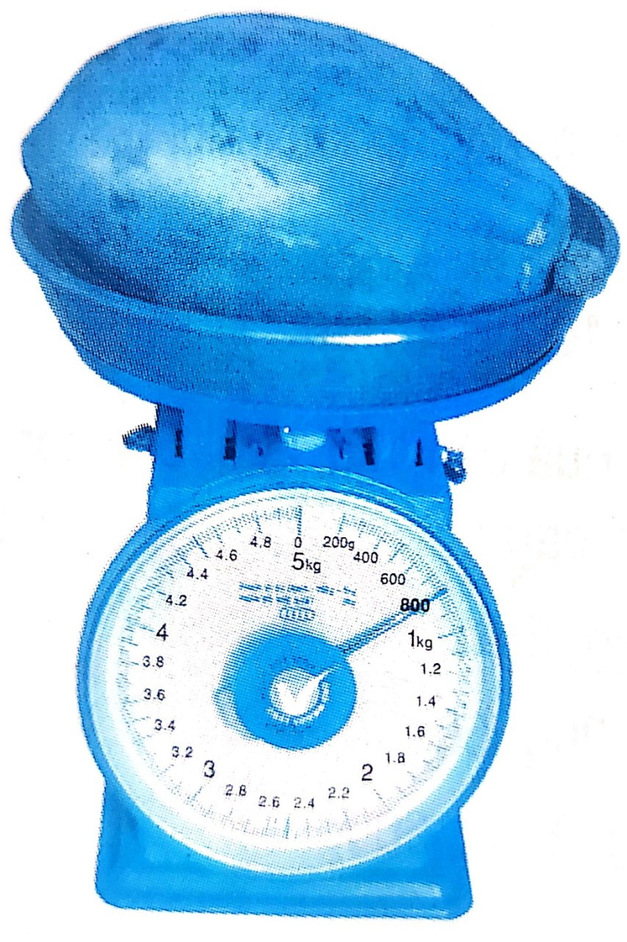
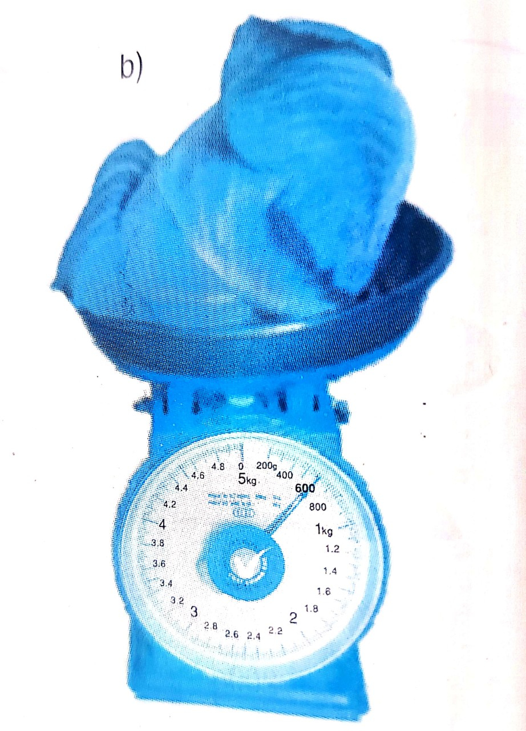
a)
800g
Quả đu đủ cân nặng ……
600g
Bắp cải cân nặng ……

Slide 14
03
Tính (theo mẫu):
01
02
03
04
05
06

Slide 15
69g
Mẫu: 22g + 47g =
a, 163g + 28g =
191g
b, 50g x 2 =
100g
42g – 25g =
17g
96g : 3 =
32g
100g + 45g – 26g =
119g

Slide 16
04
Làm vào vở
01
02
03
04
05
06

Slide 17
Cả hộp sữa cân nặng 455g, vỏ hộp cân nặng 58g. Hỏi trong hộp có bao nhiêu gam sữa ?
Tóm tắt:
Bài giải
Hộp sữa nặng : 455g
Vỏ hộp nặng : 58g
Trong hộp có số gam sữa là:
455 – 58 = 397 (g)
Trong hộp có : ….. g sữa?
Đáp số: 397g sữa

Slide 18
05
Làm vào vở
01
02
03
04
05
06

Slide 19
Bài 5:
Mỗi túi mì chính cân nặng 210g. Hỏi 4 túi mì chính như thế cân nặng bao nhiêu gam ?
Bài giải
Tóm tắt:
1 túi : 210g
4 túi : ...g ?
4 túi mì chính như thế cân nặng là:
210 x 4 = 840 (g)
Đáp số: 840g

Slide 20




Tìm nhà cho Thỏ

Slide 21


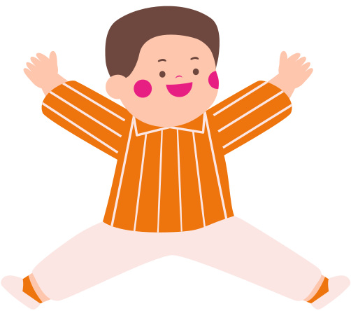


Các em trả lời câu hỏi để giúp Thỏ Ngọc về đúng nhà của mình nhé!

Slide 22



Trong kho có 5 thùng dầu. Mỗi thùng có 125l dầu. Hỏi trong kho có bao nhiêu lít dầu?
A. 625
B. 635
C. 525
D. 725
Câu tiếp
D
A
B
C
Notes:
Đáp án: A
GV click vào chữ cái A,B,C,D để chọn đáp án.
Click vào “Câu tiếp” chuyển sang câu hỏi sau.

Slide 23
125 x 7 =
A. 865
B. 775
C. 875
D. 855
Câu tiếp
A
B
C
D
Notes:
Đáp án: C

Slide 24
485g + 54g = ...g
A. 409
B. 539
C. 459
D. 639
Câu tiếp
A
B
C
D
Notes:
Đáp án: B

Slide 25
235g + 56g – 73g = ...g
A. 118
B. 228
C. 218
D. 308
End
A
B
C
D
Notes:
Đáp án: C

Slide 26
Thanks!
01
02
03
04
05
06

